Slide 1

Phòng Giáo dục & Đào tạo Quận Gò Vấp
Trường THCS Huỳnh Văn Nghệ
CHÀO MỪNG QUÝ THẦY CÔ VÀ CÁC EM HỌC SINH ĐẾN VỚI TIẾT DỰ GIỜ
MÔN GDCD LỚP 6
Giáo viên phụ trách: Nguyễn Trần Anh Thư

Slide 2

HỆ THỐNG CÂU HỎI CHUẨN BỊ BÀI
I/ Khởi động: Em hãy viết ra giấy các thông tin
Ba điều mà em thích
Ba điều mà em không thích
Ba điểm mạnh của em
Ba điểm cần cố gắng của em (trong năm học mới)
Ước mơ của em.
II/ Khám phá:
1/ Đọc thông tin sgk/30 và trả lời câu hỏi sau:
a/ Em hãy cho biết Linh đã nhận ra các đặc điểm nào của bản thân? (điểm mạnh, điểm yếu).
b/ Qua phần thông tin trên, em hiểu thế nào là tự nhận thức bản thân?
=> HS rút ra phần khái niệm.

Slide 3
HỆ THỐNG CÂU HỎI CHUẨN BỊ BÀI
2/ Em hãy quan sát hình ảnh và đọc thông tin (sgk/31). Trả lời các câu hỏi sau:
- Bạn Long, Vân, Ân, Hiếu đã tự nhận thức điều gì về bản thân?
- Việc tự nhận thức của bạn Long, Vân, Ân, Hiếu sẽ mang lại điều gì?
3/ Từ phân thông tin sgk/31 trên, theo em tự nhận thức bản thân có ý nghĩa như thế nào?
III/ Luyện tập (hoàn thành bài tập)
IV/ Vận dụng:
Em hãy tự nhận xét bản thân theo các gợi ý dưới đây
Gợi ý: Ngoại hình, tính cách, sức khỏe, kĩ năng học tập, năng khiếu, điểm mạnh, điểm yếu, mối quan hệ với người thân (ông, bà, bố, mẹ, anh, chị, em,…..

Slide 4



Tuần 14,15,16,17
Bài 6: Tự nhận thức bản thân
I/ Khởi động
II/ Khám phá
1/ Khái niệm
2/ Ý nghĩa
III/ Luyện tập
IV/ Vận dụng

Slide 5

I/ KHỞI ĐỘNG
Em hãy trả lời các thông tin
Ba điều mà em thích
Ba điều mà em không thích
Ba điểm mạnh của em
Ba điểm cần cố gắng của em
Ước mơ của em.

Slide 6

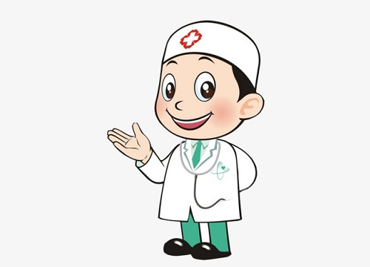
I/ KHỞI ĐỘNG
Gợi ý
Ba điều mà em thích: đọc sách, nghe nhạc, đá bóng...
Ba điều mà em không thích: Câu cá, xem phim, bơi lội,….
Ba điểm mạnh của em: nghe tiếng anh, giải toán, hát,….
Ba điểm cần cố gắng của em: Tập trung, mạnh dạn, kiên nhẫn,….
Ước mơ của em: kỹ sư, bác sĩ,….

Slide 7
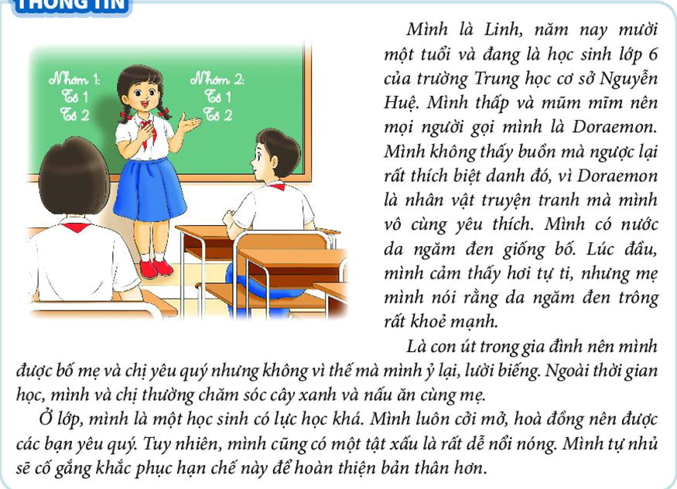
II/ KHÁM PHÁ

Slide 8

Em hãy cho biết Linh đã nhận ra các đặc điểm nào của bản thân? (điểm mạnh, điểm yếu).
Gợi ý:
- Điểm mạnh: Học lực khá; cởi mở, hoà đồng; không ỉ lại, lười biếng.
- Điểm yếu: Ngoại hình mũm mĩm, da ngăm đen; dễ nổi nóng.

Slide 9

Qua thông tin bạn Linh, em hiểu thế nào là tự nhận thức bản thân?

Slide 10

BÀI 6
TỰ NHẬN THỨC BẢN THÂN
I/ Khởi động
II/ Khám phá
1/ Khái niệm: Tự nhận thức bản thân là khả năng hiểu rõ chính xác bản thân, biết mình cần gì, muốn gì, đâu là điểm mạnh, điểm yếu của mình.

Slide 11
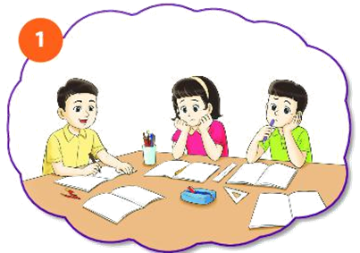
Em hãy quan sát hình ảnh, đọc thông tin
Long nhận ra mình khá thông minh bởi trong những lần cùng giải bài tập với các bạn, Long luôn là người tìm ra cách giải nhanh và đáp án chính xác.
Gợi ý
- Bạn Long tự nhận thức mình là người khá thông minh thông qua việc tìm ra cách giải bài tập nhanh và chính xác.
- Việc tự nhận thức sẽ giúp Long phát huy được năng lực học tập của mình.
Câu hỏi:
- Bạn Long đã tự nhận thức điều gì về bản thân?
- Việc tự nhận thức của bạn Long sẽ mang lại điều gì?

Slide 12
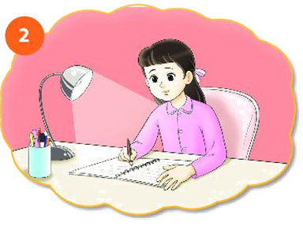
Em hãy quan sát hình ảnh, đọc thông tin
Vân có thói quen ghi chép lại suy nghĩ, cảm xúc, việc làm hàng ngày của mình vào nhật kí. Khi đọc lại, Vân nhận ra mình khá nhút nhát bởi nhiều lần biết đáp án nhưng không dám xung phong để trả lời câu hỏi của thầy cô.
- Bạn Vân tự nhận thức là người khá nhút nhát thông qua việc biết câu trả lời nhưng không dám xung phong phát biểu
- Việc tự nhận thức sẽ giúp Vân nhận thấy nhược điểm, tìm cách sửa chữa tính nhút nhát.
Câu hỏi:
- Bạn Vân đã tự nhận thức điều gì về bản thân?
- Việc tự nhận thức của bạn Vân sẽ mang lại điều gì?

Slide 13
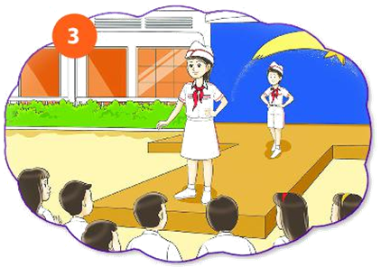
Em hãy quan sát hình ảnh, đọc thông tin
Khi tham gia hội thi “Nét đẹp Đội viên” do trường tổ chức, Ân đã trình diễn bộ trang phục của mình với phong thái rất tự tin dù đó là lần đầu tiên thể hiện. Ân rất thích thú khi khám phá ra khả năng này của bản thân.
- Bạn Ân tự nhận thức mình là người tự tin khi trình diễn bộ trang phục của mình trong hội thi do trường tổ chức
- Việc tự nhận thức sẽ giúp Ân phát huy được kĩ năng giao tiếp, tự tin, mạnh dạn trước đám đông.
Câu hỏi:
- Bạn Ân đã tự nhận thức điều gì về bản thân?
- Việc tự nhận thức của bạn Ân sẽ mang lại điều gì?

Slide 14
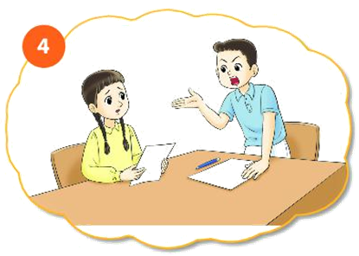
Em hãy quan sát hình ảnh, đọc thông tin
Nhiều bạn trong lớp nhận xét Hiếu rất dễ nổi giận nếu ý kiến của Hiếu không được các bạn khác đồng tình. Điều này khiến các bạn e ngại khi thảo luận nhóm với Hiếu. Vì vậy Hiếu tự nhủ sẽ phải thay đổi bình tĩnh hơn.
- Bạn Hiếu tự nhận thức mình là người dễ nổi nóng khi ý kiến của mình không được các bạn khác đồng tình.
- Việc tự nhận thức sẽ giúp Hiếu thấy được nhược điểm của mình, điều chỉnh hành vi, thái độ để bình tĩnh hơn, không khiến các bạn cùng nhóm e ngại nữa.
Câu hỏi:
- Bạn Hiếu đã tự nhận thức điều gì về bản thân?
- Việc tự nhận thức của bạn Hiếu sẽ mang lại điều gì?

Slide 15
Theo em, tự nhận thức bản có ý nghĩa như thế nào?

Slide 16
BÀI 6
TỰ NHẬN THỨC BẢN THÂN
I/ Khởi động
II/ Khám phá
2/ Ý nghĩa
- Giúp chúng ta hiểu về mình, chấp nhận bản thân.
- Tự tin, cởi mở và tôn trọng chính mình.
- Có cách cư xử và hành động phù hợp.
- Biết cách điều chỉnh hành vi, phát huy điểm mạnh, và sửa chữa điểm yếu.

Slide 17
Em hãy tìm những tấm gương thể hiện rõ việc tự nhận thức bản thân mà em biết.

Slide 18

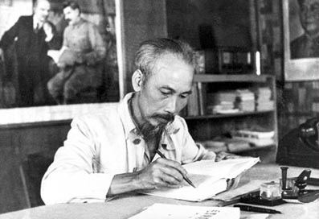
Tấm gương tự học của Chủ tịch Hồ Chí Minh
Ngày 05/06/1911, Người thanh niên yêu nước Nguyễn Tất Thành ra đi tìm đường cứu nước trên con tàu với đôi bàn tay trắng và hành trang của mình là lòng yêu nước với khát vọng tìm được con đường giải phóng dân tộc, thống nhất đất nước.
Chủ tịch Hồ Chí Minh - tấm gương về tự học và học tập suốt đời

Slide 19


Thầy Nguyễn Ngọc Ký-Tấm gương sáng ngời về nghị lực vượt lên số phận
- Nguyễn Ngọc Ký năm lên 4 tuổi gặp cơn bạo bệnh và bị liệt cả 2 tay. Bản thân ông và gia đình rất buồn. Tuy nhiên, Nguyễn Ngọc Kỹ đã nuôi ước mơ được đi học. Nhờ sự kiên trì và nỗ lực từng ngày, cậu đã được đi học và học rất giỏi.
- Thành công đạt được 1962, Nguyễn Ngọc Ký được tặng Huy hiệu cao quý. 1963, được tham dự kì thi học sinh giỏi Toán. Cậu lại được Bác Hồ tặng Huy hiệu cao quý lần thứ 2. Để có thể giảng bài với đôi tay tật nguyền, thầy giáo Nguyễn Ngọc Ký đã suy nghĩ, tìm tòi nhiều phương pháp, cách thức dạy học. Ông đã nghĩ ra phương pháp dạy học rất sáng tạo, hiệu quả.
Thầy Nguyễn Ngọc Ký
Nhà giáo, nhà văn đầu tiên dùng chân để viết
Notes:
Kết thúc tiết học và hướng dẫn hs về nhà

Slide 20

III/ Luyện tập
Câu 1: Tự nhận thức bản thân là
A. khả năng hiểu rõ chính xác bản thân, biết mình cần gì, muốn gì, đâu là điểm mạnh, điểm yếu của mình.
B. biết quan tâm, chia sẻ và nhận xét người khác.
C. biết trung thực với mọi người
D. sự kiên trì, miệt mài trong công việc.

Slide 21
III/ Luyện tập
Câu 2. Tự nhận thức bản thân có ý nghĩa như thế nào?
mọi người xa lánh, không tôn trọng
được mọi người tôn trong, quý mến
tự tin, cởi mở và tôn trọng chính mình.
có thêm kinh nghiệm và sức mạnh trong cuộc sống.

Slide 22
III/ Luyện tập
Câu 3: Hành vi nào thể hiện đúng về tự nhận thức bản thân?
Nam luôn nổi nóng khi ý kiến của mình không được sự đồng tình trong quá trình thảo luận nhóm.
Lan đã thay đổi và tự tin phát biểu xây dựng bài tốt hơn, khi phát hiện ra bản thân mình khá nhút nhát.
Hoàng luôn giúp đỡ và chia sẻ với những bạn khó khăn trong lớp.
Mai thường xuyên không làm bài tập trước khi đến lớp.

Slide 23
IV/ Vận dụng
Em hãy tự nhận xét bản thân theo các gợi ý dưới đây
Gợi ý
- Ngoại hình, tính cách, sức khỏe, kĩ năng học tập, năng khiếu….
- Mối quan hệ với người thân (ông, bà, bố, mẹ, anh, chị, em,…..
- Điểm mạnh
- Hạn chế….

Slide 24
Hướng dẫn về nhà
- Ôn kiến thức bài 3,4,5
- Tuần sau kiểm tra đánh giá thường xuyên trên thời khóa biểu (Thời gian làm bài 15 phút)
- Hoàn thành bài tập vào vở ghi.
- Chuẩn bị bài 6 (tiết 2)

Slide 25

HƯỚNG DẪN CHUẨN BỊ
Hãy lựa chọn 1 trong các chủ đề sau và nói về bản thân
Chủ đề 1: Tự tin là chính mình (Giới thiệu về bản thân như tên, sở thích, điểm mạnh, điểm yếu, đưa ra cách phát huy hoặc khắc phục…)
Chủ đề 2: Chấp nhận và tôn trọng bản thân (Giới thiệu bản thân, một số điểm chưa tốt và nhìn nhận theo hướng tích cực, cách chăm sóc bản thân, đưa ra cách rèn luyện bản thân…)
Chủ đề 3: Thể hiện bản thân trong mối quan hệ với người khác (Giới thiệu bản thân, những gì đã làm tốt, những gì làm chưa tốt, cách khắc phục…)

Slide 26

Tình huống 1 (sgk/33)
Mai là Hs lớp 6 trường THCS A. Mai có khả năng ca hát nhưng lại khá nhút nhát. Vào dịp chào mừng ngày Nhà giáo Việt Nam 20/11, trường của Mai tổ chức cuộc thi văn nghệ. Hùng, bạn thân của Mai, đã động viên mai đăng kí tham gia. Tuy nhiên, Mai vẫn băn khoăn và nói: “Ở các lớp khác nhiều bạn hát hay lắm, mình không tham gia đâu”.
Nếu là Hùng, em sẽ nói gì với Mai?

Slide 27
Tình huống 2 (sgk/33)
Tùng là 1 trong những Hs giỏi của lớp 6A. Bạn học tốt nhiều môn và thường chuẩn bị rất kĩ mỗi khi được giao các nhiệm vụ học tập trong nhóm. Tuy nhiên, Tùng lại ngại nói trước đám đông. Vì mỗi lần thuyết trình, Tùng dễ nói lắp bắp, tay chân run rẩy dù chuẩn bị bài cẩn thận.
Nếu là Tùng, em sẽ khắc phục hạn chế này như thế nào?

Slide 28


Slide 29

Bài 6: Tự nhận thức bản thân (tt)
I/ Khởi động (tiết 1)
II/ Khám phá (tt)
1/ Khái niệm (tiết 1)
2/ Ý nghĩa (tiết 1)
3/ Cách rèn luyện (tiết 2)
III/ Luyện tập (tt)
IV/ Vận dụng (tt)

Slide 30

Em hãy tìm thêm những tấm gương đã tự nhận thức bản thân thành công.

Slide 31

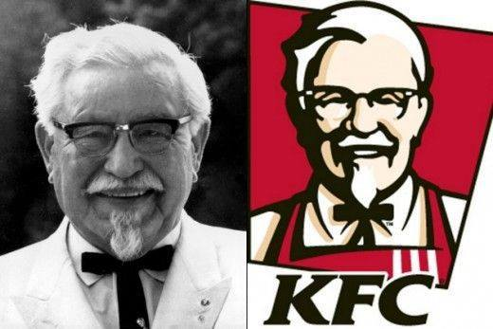
Câu chuyện thành công của Harland Sanders, ông chủ chuỗi KFC nổi tiếng chính là bằng chứng chân thật nhất về sức mạnh của lòng đam mê, kiên trì và nhiệt huyết vượt qua mọi khó khăn, thử thách.
Ông nhận ra rằng, dù mất tất cả nhưng một điều duy nhất ông có thể làm tốt hơn nhiều người khác đó chính là nấu ăn.
Ngày nay, hệ thống KFC là nhà hàng phục vụ gà rán thành công và nổi tiếng nhất thế giới với hơn 10.000 nhà hàng tại 92 quốc gia.
Ông chủ KFC
Khởi nghiệp ở tuổi 65
Trở thành tỷ phú ở tuổi 88

Slide 32
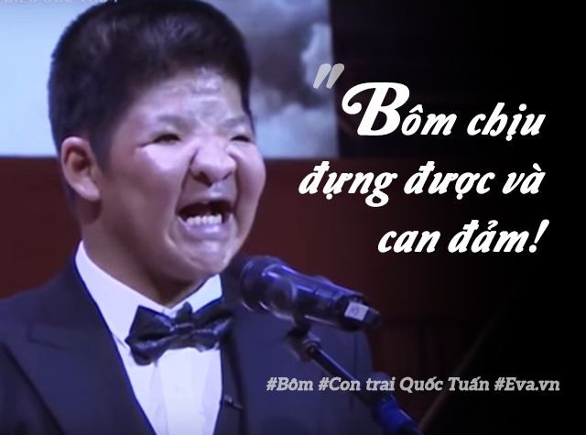
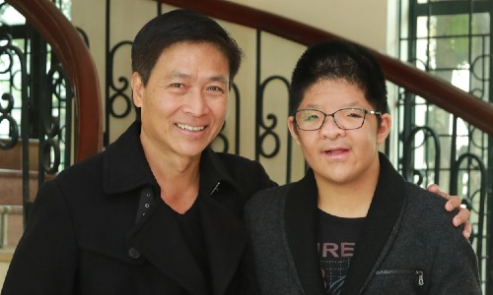
Bôm ở trường được các thầy cô giáo đánh giá thành tích học tập tốt dù ngón tay còn hơi cứng. Ngoài ra, cậu bé còn luôn nằm trong top 3 sinh viên xuất sắc của lớp. Chuyện học hành của Bôm trong những ngày giãn cách xã hội cũng không ảnh hưởng nhiều, cậu bé vẫn tự trau dồi và gửi video qua cho thầy giáo.
Bé Bôm - con trai diễn viên Quốc Tuấn luôn nỗ lực từng ngày để chiến đấu với bệnh tật.

Slide 33
Albert Einstein đã từng nói rằng: Nếu bạn đánh giá một con cá bằng khả năng leo cây thì cả đời nó sẽ nghĩ rằng mình ngu ngốc Xác định chắc chắn giá trị bản thân của mình, công việc mình có thể làm được, từ đó phát triển thêm những kỹ năng và thành công.
Hãy nhìn vào Bill Gates hay Steve Jobs chỉ có những người yêu thích công việc mình làm, nắm chắc được phần kỹ năng thì mới có thể đạt được tới sự thành công trong công việc đó.

Slide 34


Đâu là biện pháp tự nhận thức bản thân hiệu quả nhất?

Slide 35
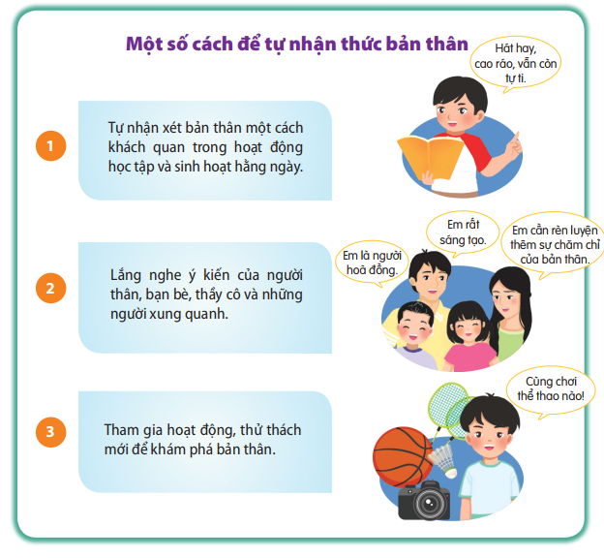
KHÁM PHÁ
Dựa vào bảng thông tin dưới đây, em hãy cho biết các bạn đã tự nhận thức bản thân bằng cách nào?
Notes:
Hoạt động cá nhân.
Cho thời gian học sinh xem bài. Có thể mời học sinh xung phong phát biểu đáp án.
Giáo viên nhận xét và chốt ý: Liên kết với các cách thức nhận thức bản thân hiệu quả đã ghi trên bảng. Khuyến khích học sinh nhận thức đúng về bản thân, phát huy điểm mạnh và hạn chế điểm yếu.

Slide 36
KHÁM PHÁ
Các cách để tự nhận thức bản thân.
- Tự vấn bản thân ( qua các hoạt động hàng ngày).
- Lắng nghe ý kiến từ người khác.
- Tham gia các hoạt động để khám phá bản thân.
Notes:
Hoạt động cá nhân.
Cho thời gian học sinh xem bài. Có thể mời học sinh xung phong phát biểu đáp án.
Giáo viên nhận xét và chốt ý: Liên kết với các cách thức nhận thức bản thân hiệu quả đã ghi trên bảng. Khuyến khích học sinh nhận thức đúng về bản thân, phát huy điểm mạnh và hạn chế điểm yếu.

Slide 37
Tuần 14,15,16,17
Bài 6: Tự nhận thức bản thân (tt)
II/ Khám phá (tt)
3/ Cách rèn luyện:
Để tự nhận thức bản thân hiệu quả, chúng ta cần:
- Nhận diện chính mình.
- Thực hiện các bài tập tìm hiểu bản thân.
- Lắng nghe nhận xét của người khác.
- Hành động tích cực để bộc lộ khả năng, tính cách của bản thân.

Slide 38
Em hãy chọn một trong các chủ đề sau đây và thuyết trình ngắn gọn:
- Chủ đề 1: Tự tin là chính mình
- Chủ đề 2: Chấp nhận và tôn trọng bản thân
- Chủ đề 3: Thể hiện bản thân trong mối quan hệ với người khác.

Slide 39

1/ Giới thiệu bản thân
2/ Sở thích cá nhân
Chủ đề 1
Tự tin là chính mình
6/ Lời kết
3/ Những điểm mạnh
5/ Đưa ra cách rèn luyện
4/ Những điểm yếu

Slide 40
Chủ đề 2
Chấp nhận và tôn trọng bản thân
- Giới thiệu bản thân: Tên, tuổi, lớp,…..
- Chấp nhận bản thân:
+ Một số nhược điểm của bản thân.
+ Nhìn nhận chúng theo hướng tích cực.
- Tôn trọng bản thân:
+ Chăm sóc bản thân ( sức khoẻ, trí tuệ, tinh thần…)
+ Không hạ thấp bản thân, hài lòng với bản thân.
+ Luôn khiêm tốn, học hỏi.
+ Luôn thành thật với chính mình, thừa nhận khi mắc lỗi…
- Cách rèn luyện:
+ Trau dồi tri thức, kĩ năng
+ Lên kế hoạch và thực hiện kế hoạch cải thiện bản thân

Slide 41
Giới thiệu bản thân
Cởi mở, hòa đồng
Chủ đề 3: Thể hiện bản thân trong mối quan hệ với người khác.
Tôn trọng bản thân
Chủ động thích nghi.
Sẵn sàng điều chỉnh suy nghĩ, nhận thức
Học hỏi, khiêm tốn

Slide 42
LUYỆN TẬP
Tình huống 1: Mai là Hs lớp 6 trường THCS A. Mai có khả năng ca hát nhưng lại khá nhút nhát. Vào dịp chào mừng ngày Nhà giáo Việt Nam 20/11, trường của Mai tổ chức cuộc thi văn nghệ. Hùng, bạn thân của Mai, đã động viên mai đăng kí tham gia. Tuy nhiên, Mai vẫn băn khoăn và nói: “Ở các lớp khác nhiều bạn hát hay lắm, mình không tham gia đâu”. Nếu là Hùng, em sẽ nói gì với Mai?
Gợi ý: Nếu là Hùng, em sẽ nói:
- Mai hát cũng rất hay, cậu hãy mạnh dạn thể hiện tài năng của mình.
- Có như vậy mới phát triển được bản thân

Slide 43
LUYỆN TẬP
Tình huống 2: Tùng là 1 trong những Hs giỏi của lớp 6A. Bạn học tốt nhiều môn và thường chuẩn bị rất kĩ mỗi khi được giao các nhiệm vụ học tập trong nhóm. Tuy nhiên, Tùng lại ngại nói trước đám đông. Vì mỗi lần thuyết trình, Tùng dễ nói lắp bắp, tay chân run rẩy dù chuẩn bị bài cẩn thận.
Nếu là Tùng, em sẽ khắc phục hạn chế này như thế nào?
Gợi ý: Nếu là Tùng, em nên luyện tập thật nhiều để khắc phục hạn chế nói trước đám đông của mình. Có thể tìm hiểu kiến thức, kĩ năng nói trước đám đông từ sách vở, các khoá học,...

Slide 44
VẬN DỤNG
Tưởng tượng em có giọng kể chuyện hay và được cả lớp đề nghị tham gia cuộc thi kế chuyện cấp trường. Em quyết định tham gia để thể hiện bản thân.
=> Sau đó, suy nghĩ về cách thể hiện hết những điểm mạnh của em trong lần thi này. Nêu ra 5 ưu điểm cần khai thác để thể hiện phần thi của mình.

Slide 45
Hướng dẫn về nhà
- Ôn kiến thức những bài sau:
+ Tự hào truyền thống về gia đình, dòng họ
+ Yêu thương con người
+ Siêng năng, kiên trì
+ Tôn trọng sự thật
+ Tự lập
+ Tự nhận thức bản thân
- Hoàn thành bài tập vào vở ghi

